Slide 1


Spring Cloud Alibaba & Nacos
张川

Slide 2
01 Spring Cloud 服务发现现状
02 Alibaba Nacos Discovery
目 录
CONTENTS

Slide 3
Spring Cloud 体系
Spring
Spring Boot
Spring Cloud
Service Mesh
Istio
Spring 以 Bean（对象） 为中心，提供 IOC、AOP 等功能。
Spring Boot 以 Application（应用） 为中心，遵循“约定优于配置”，提供自动配置、监控等功能。
Spring Cloud 以 Service（服务） 为中心，提供服务的注册与发现、服务的调用与负载均衡等功能。

Slide 4
Spring Cloud 三种主流解决方案
Spring Boot + Spring Cloud Netflix (于2018年进入维护模式 )
Spring Boot + Dubbo + Zookeeper (目前不完善)
Apache Dubbo 是一款高性能、轻量级的开源 Java RPC 框架。
ZooKeeper 是一种分布式协调服务，用于管理大型主机。在分布式环境中协调和管理服务是一个复杂的过程。
Spring Boot + Spring Cloud Alibaba
Spring Cloud Alibaba 致力于提供微服务开发的一站式解决方案。此项目包含开发分布式应用微服务的必需组件，方便开发者通过 Spring Cloud 编程模型轻松使用这些组件来开发分布式应用服务。
依托 Spring Cloud Alibaba，我们只需要添加一些注解和少量配置，就可以将 Spring Cloud 应用接入阿里分布式应用解决方案，通过阿里中间件来迅速搭建分布式应用系统。

Slide 5
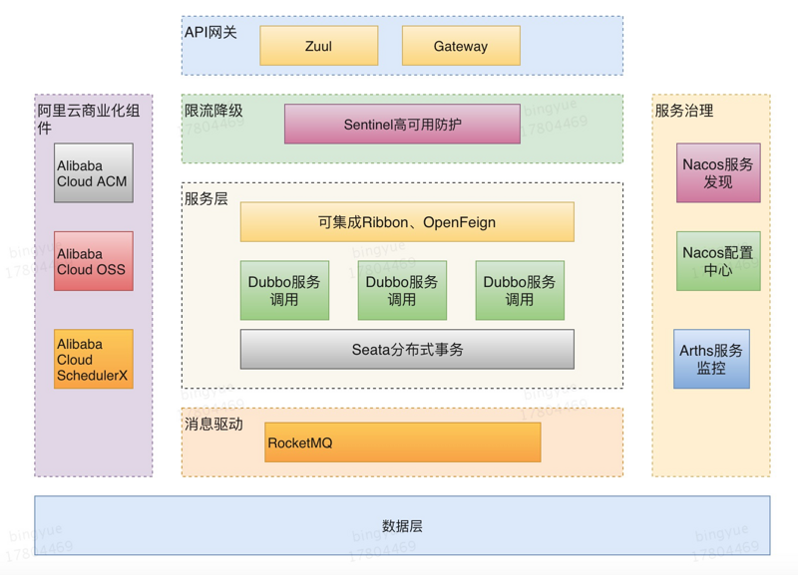
Spring Cloud Alibaba 套件

Slide 6
主要功能
服务限流降级：默认支持 Servlet、Feign、RestTemplate、Dubbo 和 RocketMQ 限流降级功能的接入，可以在运行时通过控制台实时修改限流降级规则，还支持查看限流降级 Metrics 监控。
服务注册与发现：适配 Spring Cloud 服务注册与发现标准，默认集成了 Ribbon 的支持。
分布式配置管理：支持分布式系统中的外部化配置，配置更改时自动刷新。
消息驱动能力：基于 Spring Cloud Stream 为微服务应用构建消息驱动能力。
阿里云对象存储：阿里云提供的海量、安全、低成本、高可靠的云存储服务。支持在任何应用、任何时间、任何地点存储和访问任意类型的数据。
分布式任务调度：提供秒级、精准、高可靠、高可用的定时（基于 Cron 表达式）任务调度服务。同时提供分布式的任务执行模型，如网格任务。网格任务支持海量子任务均匀分配到所有 Worker（schedulerx-client）上执行。

Slide 7
组件
Sentinel：把流量作为切入点，从流量控制、熔断降级、系统负载保护等多个维度保护服务的稳定性。
Nacos：一个更易于构建云原生应用的动态服务发现、配置管理和服务管理平台。
RocketMQ：一款开源的分布式消息系统，基于高可用分布式集群技术，提供低延时的、高可靠的消息发布与订阅服务。
Dubbo：Apache Dubbo™ 是一款高性能 Java RPC 框架。
Seata：阿里巴巴开源产品，一个易于使用的高性能微服务分布式事务解决方案。
Alibaba Cloud ACM：一款在分布式架构环境中对应用配置进行集中管理和推送的应用配置中心产品。
Alibaba Cloud OSS: 阿里云对象存储服务（Object Storage Service，简称 OSS），是阿里云提供的海量、安全、低成本、高可靠的云存储服务。您可以在任何应用、任何时间、任何地点存储和访问任意类型的数据。
Alibaba Cloud SchedulerX: 阿里中间件团队开发的一款分布式任务调度产品，提供秒级、精准、高可靠、高可用的定时（基于 Cron 表达式）任务调度服务。
Alibaba Cloud SMS: 覆盖全球的短信服务，友好、高效、智能的互联化通讯能力，帮助企业迅速搭建客户触达通道。

Slide 8
2. Spring Cloud 服务发现实现
Spring Cloud Eureka
- Netflix Eureka
Spring Cloud Zookeeper
- Curator Service DisCovery
Spring Cloud Consul
- Counsul
Spring Cloud Nacos
- Nacos

Slide 9
Spring Cloud Eureka 特点
Spring Cloud 背书
推荐服务发现方案
内存限制
客户端上报完成注册信息，造成服务端内存浪费
单一 调度更新
客户端简单轮询更新，增加服务器压力
CAP理论
AP模型，数据最终一致性
简单易用
开箱即用，控制台管理
集群伸缩性限制
广播式复制模型，增加服务器压力
使用场景：对服务器一致性要求不是特别高，对可用性要求比较高；

Slide 10
Spring Cloud Zookeeper
成熟协调系统
Dubbo,Spring Cloud等适配方案
维护成本
客户端，Session状态，网络故障
伸缩性限制
内存，GC，连接
CAP理论
CP模型，ZAB算法，强数据一致性
使用场景：对Eureka的一种补充方案，规模较小的时候可以单独使用，一般dubbo搭配zookeeper使用；

Slide 11
Spring Cloud Consul
通用方案
适用于Service Mesh,Java生态
可靠性无法保证
未经过大规模验证
非Java生态
维护和问题排查困难
CAP理论
CP模型，Raft+Gossip算法，数据最终一致性
使用场景：目前社区较为活跃，如果有CP的需要，可以尝试一下；

Slide 12
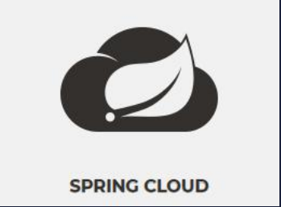
Spring Cloud 服务发现基本模式
服务器启动
服务端注册
01
启动注册中心
01
01
注册客户端
增加客户端依赖
Eureka/Zookeeper/Consul
spring-cloud-start-*
@EnableDiscoveryClient

Slide 13
Alibaba Nacos Discovery
Notes:
1.也有一些比较著名的应用 案例，例如微软COM（Component Object Model）技术、使用ActionScript 3的FlashPlayer、Python语 言以及在游戏脚本领域得到许多应用的Squirrel中都使用了引用计数算法进行内存管理
2.运行java使用可达性分析算法例子

Slide 14
Nacos生态介绍
从功能特性而言，spring-cloud-alibaba-nacos-discovery 仅是 Nacos 在 Spring Cloud 服务发现的解决方案，Nacos 在 Spring Cloud 中还支持分布式配置的特性。与开源产品不同的是，Nacos 曾经历过中国特色的超大流量考验，以及巨型规模的集群实施，无论从经验积累还是技术沉淀，现行 Spring Cloud 解决方案 都是无法比拟的。然而这并非说明它完美无缺，在内部的评估和讨论中，也发现其中差距和文化差异。为了解决这些问题，讨论将从整体架构和设计思考两个方面，介绍 Nacos 与 Spring 技术栈整合情况，以及与其他开源方案的适配思考，整体上，降低 Nacos 使用门槛，使迁移成本接近为零，达到“一次开发，到处运行”的目的。

Slide 15
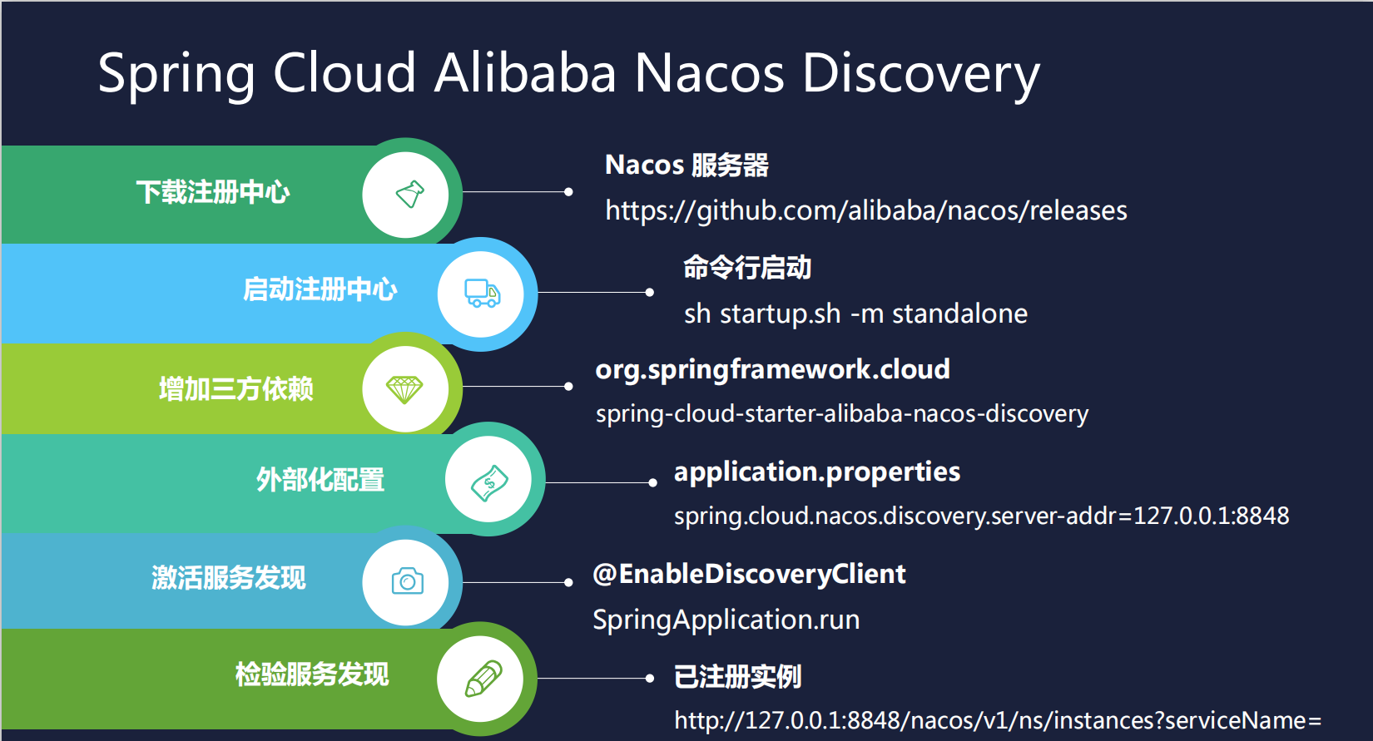
Notes:
1.也有一些比较著名的应用 案例，例如微软COM（Component Object Model）技术、使用ActionScript 3的FlashPlayer、Python语 言以及在游戏脚本领域得到许多应用的Squirrel中都使用了引用计数算法进行内存管理
2.运行java使用可达性分析算法例子

Slide 16
Spring Cloud 服务发现方案对比
技术选型 | CAP模型 | 使用规模 | 控制台管理 | 社区活跃度
Eureka | AP | <30K | 支持 | 低
Zookepper | CP | <20K | 不支持 | 中
Consul | AP | <5K | 支持 | 高
Nacos | AP | 100K+ | 支持

Slide 17
技
术
分
享
谢谢聆听
THANKS FOR YOUR LISTENING
分享人：张川

